Slide 1

Cero papel: ¿por qué todavía no hemos llegado a destino?
Mariano Lafuente

Slide 2
Introducción teórica sobre la digitalización de información,que tradicionalmente se procesaba solo mediante documentos
La experiencia reciente en interoperabilidad y gestión documental en ALC
Contenido

Slide 3
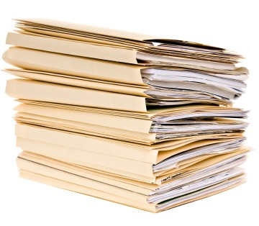
Introducción teórica sobre digitalización de información

Slide 4
Eficiencia:
  Reducción de costos operativos para el gobierno
Calidad de servicio:
  Reducción de costos transaccionales para ciudadanos y empresas
  Satisfacción ciudadana
¿Por qué deberíamos ser 100% digitales?

Slide 5
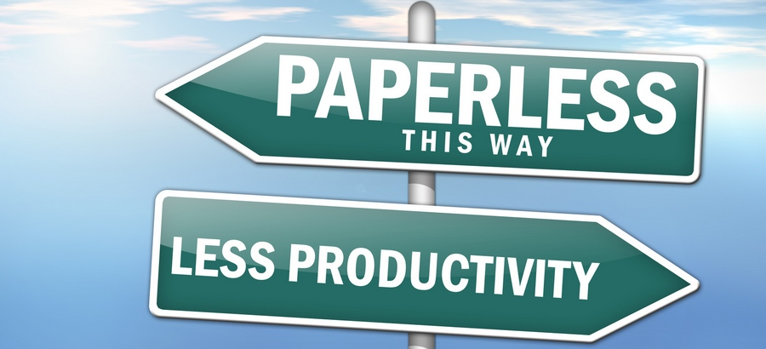
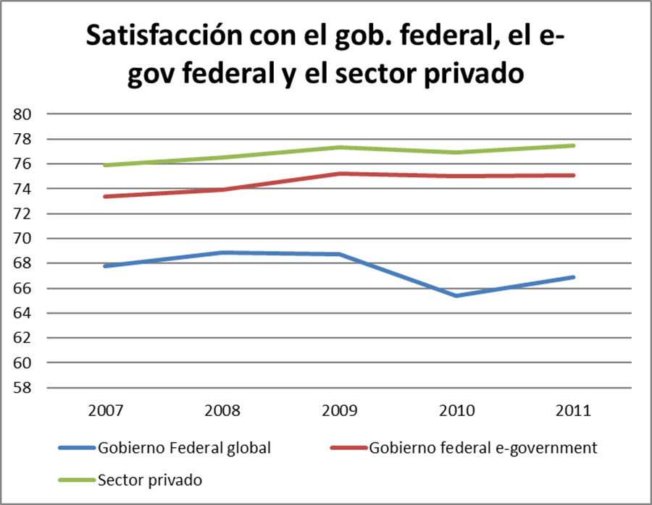
¿Por qué deberíamos ser 100% digitales?

Slide 6
Para llegar a destino (cero papel) hay que detener la generación de papel: la información debe nacer digital.
Esto implica digitalizar los procesos administrativos: la información nace digital y se procesa, comunica y archiva digitalmente.
En paralelo habrá que digitalizar el stock
¿Cómo debería ser la digitalización?
(idealmente)

Slide 7
Procurar que el procesamiento de la información sea automatizable:
  Más datos, menos documentos
  Más información estructurada en bases de datos, menos información sin estructura.
  Más xml (web services), menos pdf.
¿Cómo debería ser la digitalización?
(idealmente)

Slide 8
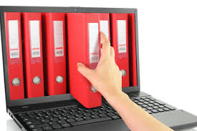
La experiencia reciente en (1) Interoperabilidad y (2) Gestión Documental en ALC

Slide 9
Nuevo estudio BID-Red GEALC: Países que han definido estándares para interconectar sistemas y procesos: 59%*
* Fuente: BID-Red GEALC, encuesta inédita realizada entre julio y septiembre 2017. Se recibieron respuestas de 22 de los 26 países.

Slide 10
Países que realmente han adoptado esos estándares: 28%*
*La encuesta considera como adopción un uso de 33% o más

Slide 11
Países que han desarrollado plataformas de interoperabilidad: 50%*
*¿Existe una plataforma de interoperabilidad en su país?

Slide 12
Países que realmente utilizan su plataforma de interoperabilidad: 23%*
*Al menos una transacción anual por habitante

Slide 13
1. Muchos registros todavía en papel: existen en la región registros civiles con el 75% o más de las actas en papel
2. Geografías complejas (montaña, selva) dificultan la digitalización (en particular las telecomunicaciones).
3. Alta rotación de autoridades políticas y equipos técnicos atenta contra continuidad de políticas y proyectos
5 Razones de una baja madurez de interoperabilidad

Slide 14
4. Se ha trabajado muy poco en interoperabilidad semántica (foco ha estado más en hardware y software que en los datos)
5. No se confía en la calidad de los datos que se reciben de otras instituciones ni en su capacidad para proteger y darle un uso apropiado a los datos que se le envían
5 Razones de una baja madurez de interoperabilidad

Slide 15
Existen proyectos de expediente electrónico en toda la región
En general funcionan al interior de una institución pero no suele haber intercambio de expedientes digitales entre instituciones
Son pocos los países donde existen estándares, normas, interoperabilidad de expedientes
La Gestión Documental en trámites y procedimientos administrativos

Slide 16
En general, no hay procesos definidos
El caso de la Ciudad de Buenos Aires, extendiéndose ahora a todo el país, se enfocó en eliminar el papel (todo digital con ruta libre)
Hubo casos en los que se intentó implementar BPM pero no pudo compatibilizarse con la cultura existente (Uruguay)
Chile: camino intermedio con BPM muy simplificado para avanzar
La Gestión Documental en procedimientos administrativos: Estrategias de implementación

Slide 17
El papel ha demostrado ser el mejor formato para conservar documentos (los hay que se han conservado durante muchos siglos).
Se requiere un plan de escaneo periódico (por obsolescencia de soportes o formatos o para sustituir imágenes por otras de mejor resolución)
Se debe elegir un formato de imágenes abierto
Preservación de documentos en el largo plazo: en defensa del papel

Slide 18
La digitalización mejora la productividad y la calidad
Se debería reducir al mínimo posible la generación de información no estructurada
La información debería nacer y vivir el resto de su vida en el mundo digital
La interoperabilidad es un proyecto sostenido en el tiempo que requiere, estabilidad directriz, semánticas comunes y datos digitales de calidad
Conclusiones

Slide 19
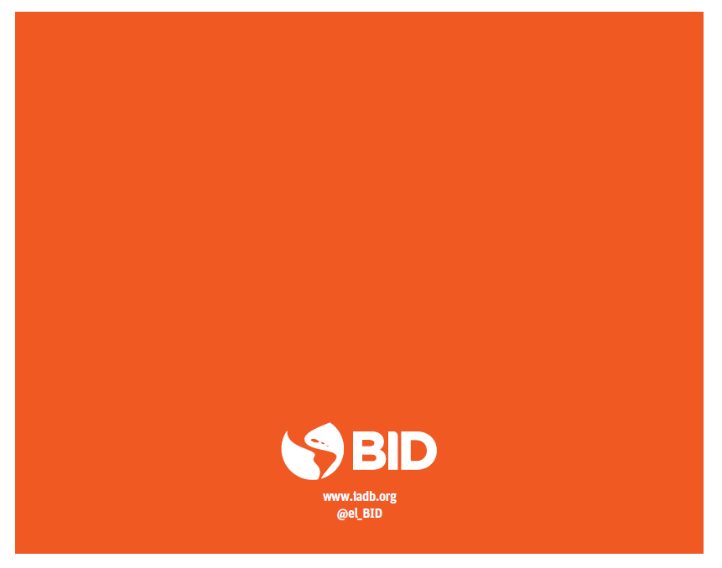
Mariano Lafuente
Especialista senior en gestión pública
mlafuente@iadb.org @LafuenteMariano

